Slide 1


К.э.н., доцент, эксперт НАСДОБР,
Председатель Совета директоров
Брусницына Н.В.

Slide 2

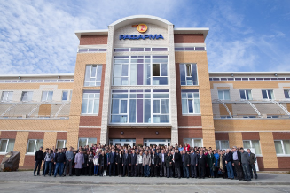
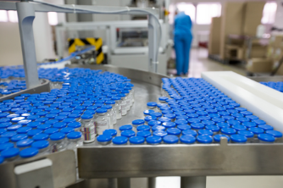
ЗАО «Рафарма» сегодня:
Резидент Особой экономической зоны регионального уровня промышленно-производственного типа «Тербуны» Липецкой области.
ЗАО «Рафарма» – первый в России научно-производственный фармацевтический комплекс полного цикла, построенный в соответствии с требованиями GMP Евросоюза.
Проект соответствует задачам «Стратегии развития фармацевтической промышленности Российской Федерации на период до 2020 года» по импортозамещению.
Проект реализован при поддержке:
  Министерства здравоохранения РФ,
  Министерства промышленности и торговли РФ
  Администрации Липецкой области.
Инвестиционный партнер: ГК «Внешэкономбанк».
Начало работы производства – август 2013 г.
Численность: более 350 чел.

Slide 3
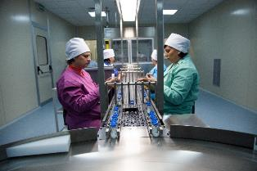
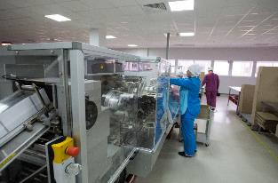

Производственные мощности ЗАО «Рафарма»
Уникальные технологические особенности производства:
Полный производственный цикл любых видов антибиотиков в отдельно стоящих цехах в соответствии со стандартами GMP Евросоюза;
Трансформируемость специализированных цехов под технологические требования заказчика контрактного производства;
Наличие оборудования и лицензия на производство ЛС в 13-ти лекарственных формах;
Собственный R&D сектор - научно-исследовательская и аналитическая лаборатории, опытно-экспериментальный цех с рядом уникальных технологических преимуществ;
Цех по производству малотоннажных партий фармацевтических субстанций в г. Черноголовка на базе Института проблем химической физики РАН.
Производственные мощности (в год):
более 1,5 млрд. таблеток (по массе 0,3 г.);
180 млн. твердых желатиновых капсул;
62,5 млн. флаконов;
18 млн. пакетов «саше»;
7,5 млн. флаконов суспензий.

Slide 4
Структура продуктового портфеля до 2020 г.

Slide 5

Регулирующее законодательство:
Закон Липецкой области «О промышленной политике в Липецкой области» от 14.06.2001 №144-ОЗ

Slide 6
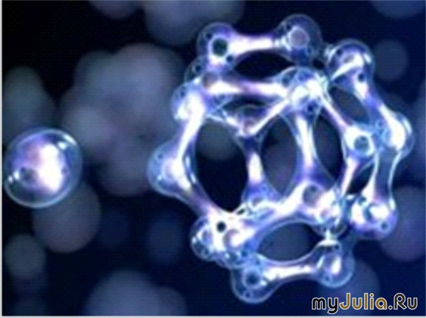
Кластер Липецкой области*:
Объединение хозяйствующих субъектов в сфере производства, науки, образования, услуг, иных видов деятельности, имеющих под собой любые формы хозяйственных взаимосвязей.
* ст.1 «О промышленной политике
в Липецкой области»
от 14.06.2001 №144-ОЗ

Slide 7

Виды государственной поддержки участников кластера:
Субсидии из областного бюджета;
Льготы по налогам и другим обязательным платежам;
Государственные гарантии области;
Предоставление в залог активов залогового фонда области.

Slide 8
Биофармацевтический кластер
научно-производственные организации
исследовательские организации
образовательные учреждения
производственные предприятия
инновационные фирмы-разработчики
поставщики оборудования
Биофармацевтический кластер
является наиболее эффективной формой интеграции для создания инновационных продуктов.

Slide 9

Цели создания фармкластера:
Основная
разработка и реализация инновационных проектов в области фармацевтики и медицины, начиная от получения результатов фундаментальных исследований до промышленного выпуска готовой фармацевтической продукции

Slide 10

Цели создания фармкластера:
Вспомогательные
1. Помощь в реализации и продвижении на рынок биофармацевтической продукции.
2. Консультационные услуги в вопросах производства и реализации биофармацевтической продукции.
3. Совершенствование нормативно-правовой базы биофармацевтической продукции.
4. Проведение маркетинговых исследований.
5. Разработка мероприятий по улучшению положения членов партнерства.
6. Участие в федеральных и региональных целевых программах.

Slide 11
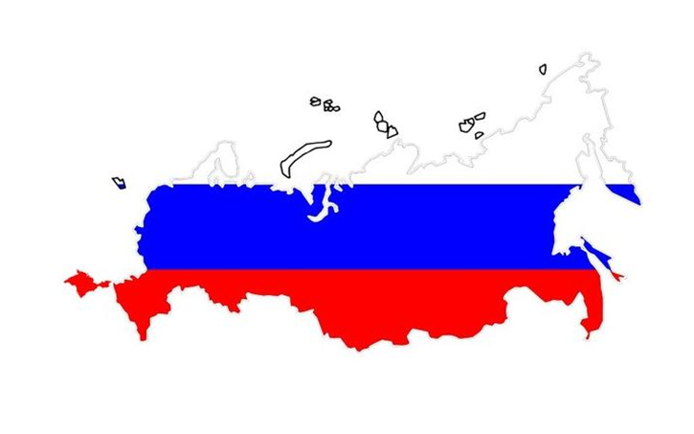
Биофармацевтические кластеры в РФ:
«Северный» (Москва и Московская обл.);
«ХИМРАР» (Москва);
«Пущино» (Московская обл.)
Кластер медицинской, фармацевтической промышленности, радиационных технологий (Санкт-Петербург)
Ярославский фармацевтический кластер;
Калужский фармацевтический кластер;
«Фармаполис» (Москва);
«Генериум» (Владимирская обл.)
«Алтай» (Алтайский край).

Slide 12

Основные проблемы развития биофармацевтических кластеров:
Отсутствие высококвалифицированных специалистов;
Кооперация и налаживание межструктурных коммуникаций;
Масштабирование производства.

Slide 13

Миссия ЗАО «Рафарма» как якорного предприятия биофармацевтического кластера
оказание содействия и создание условий для российских и зарубежных компаний-разработчиков по прохождению всех этапов разработки ГЛС с минимальными потерями, т.е. отработка технологии от пробирки до масштабирования в промышленное производство.

Slide 14
Направления развития биофармацевтического кластера на мощностях ЗАО «Рафарма»:
Поиск и вовлечение в хозяйственные связи партнеров;
Обмен научными кадрами;
Сотрудничество в рамках НИР и НИОКР;
Обмен опытом;
Подготовка и переподготовка специалистов в области фармацевтики;
Другие формы сотрудничества.

Slide 15



